Slide 1
Android studio 설치 및 환경설정

Slide 2
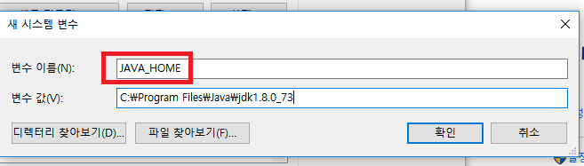
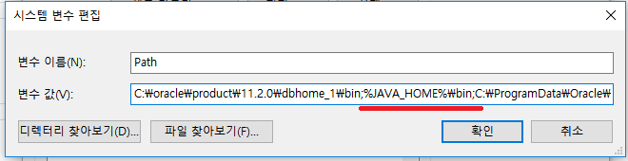
시스템 환경변수 설정(JAVA_HOME 생성)
%JAVA_HOME%\bin

Slide 3
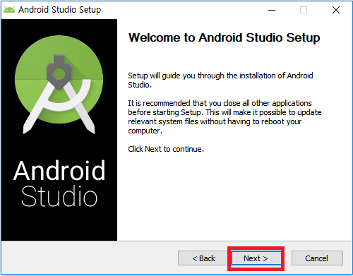
Android studio 설치(1)

Slide 4
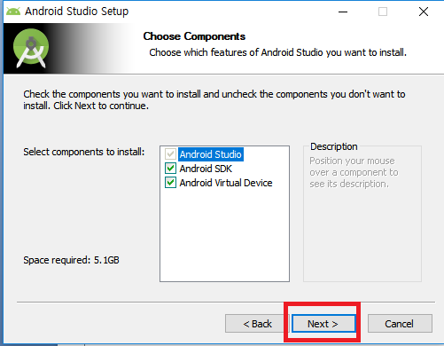
Android studio 설치(2)-Android SDK 설치

Slide 5
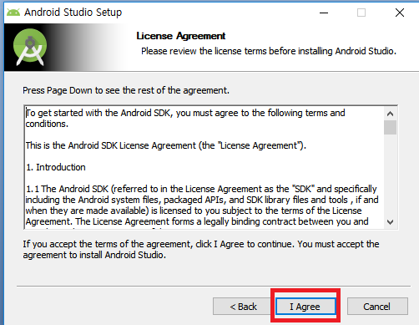
Android studio 설치(3)

Slide 6
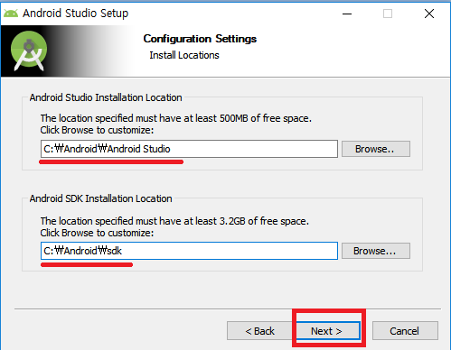
Android studio 설치(4)- 사용자 설치경로 지정

Slide 7
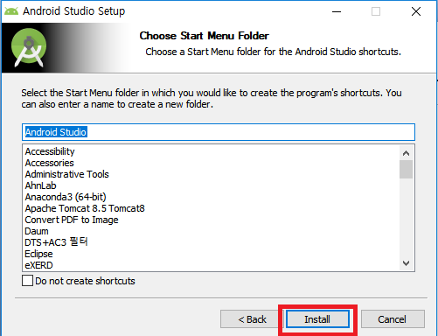
Android studio 설치(5)-설치 시작

Slide 8
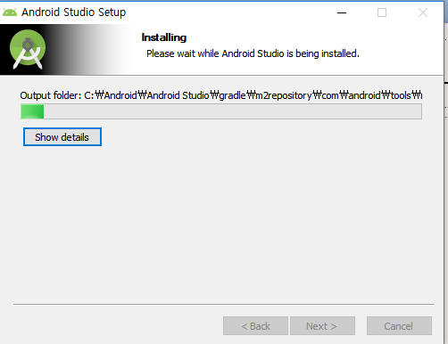
Android studio 설치(6)

Slide 9
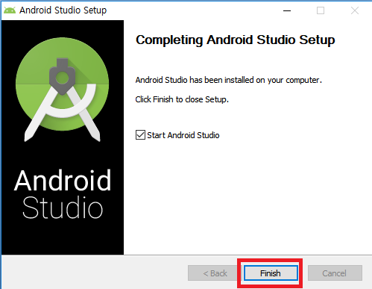
Android studio 설치(7)-설치 종료

Slide 10
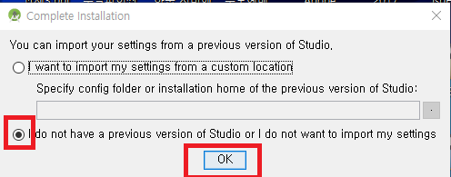
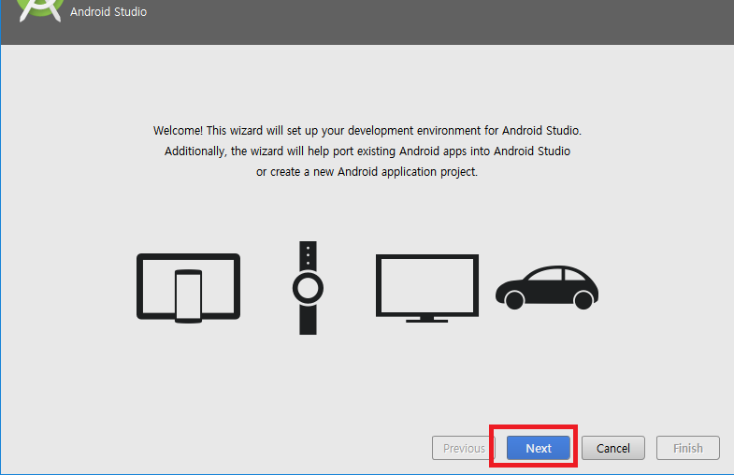
Android studio 시작

Slide 11
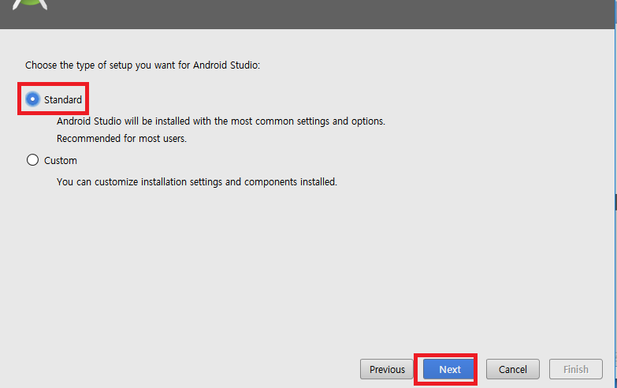
Android studio Type설정-standard

Slide 12
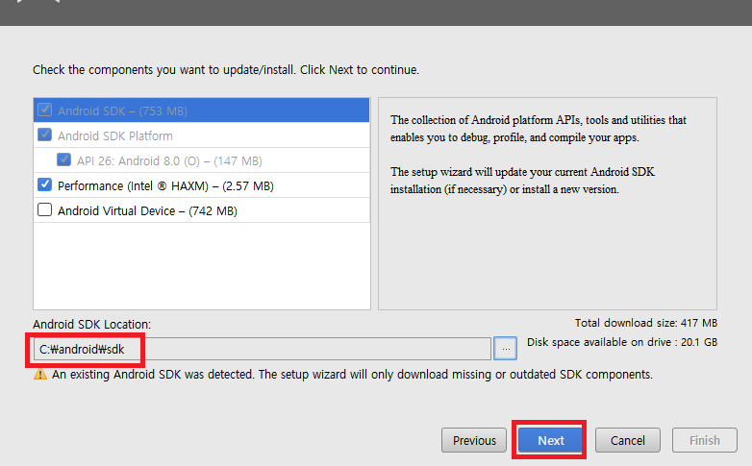
Component 다운로드

Slide 13
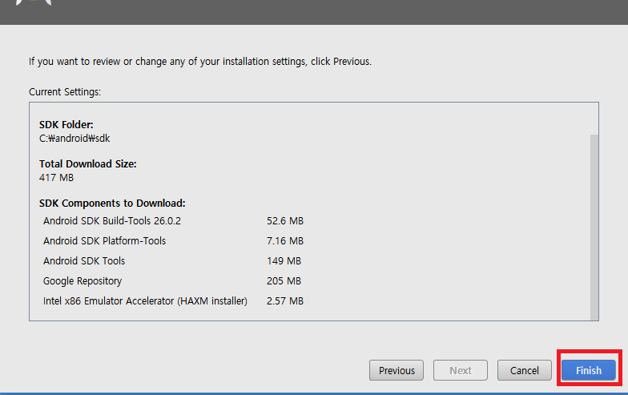
설정 마무리

Slide 14
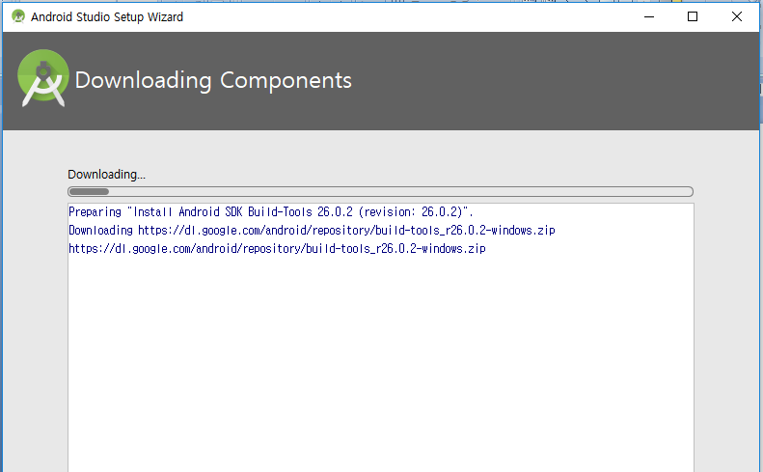
Component 다운로드 시작

Slide 15
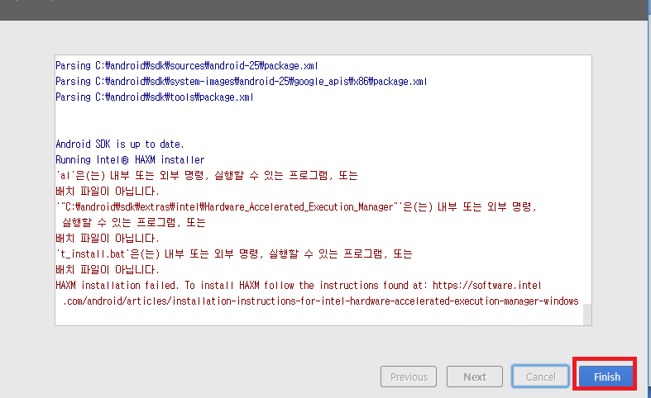
Component 다운로드 종료

Slide 16
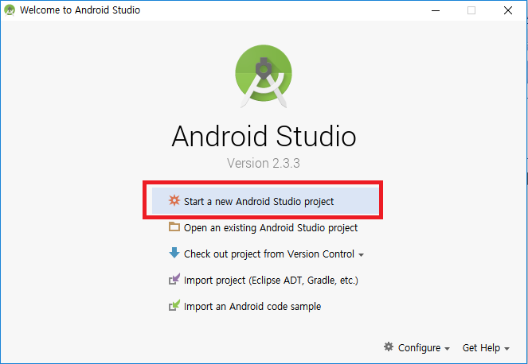
Start a new Android Studio project 선택

Slide 17
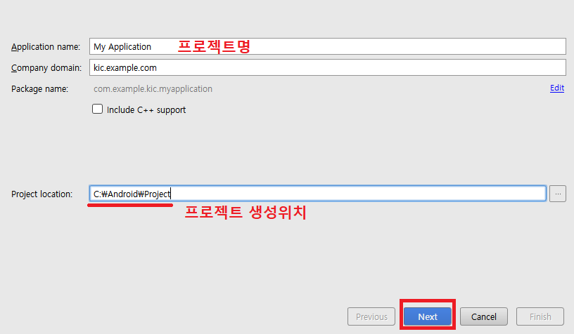
프로젝트 생성

Slide 18
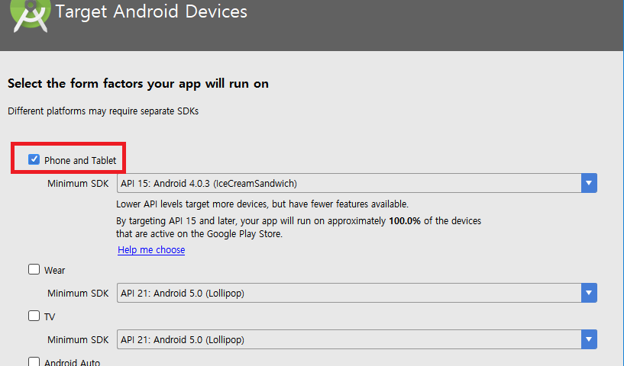
Target Android Devices 선택

Slide 19
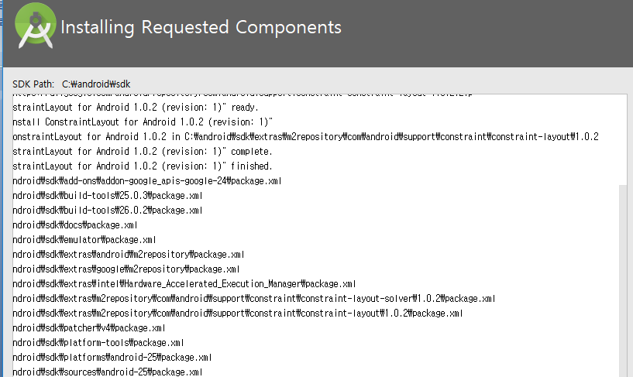
Component installed (next)

Slide 20
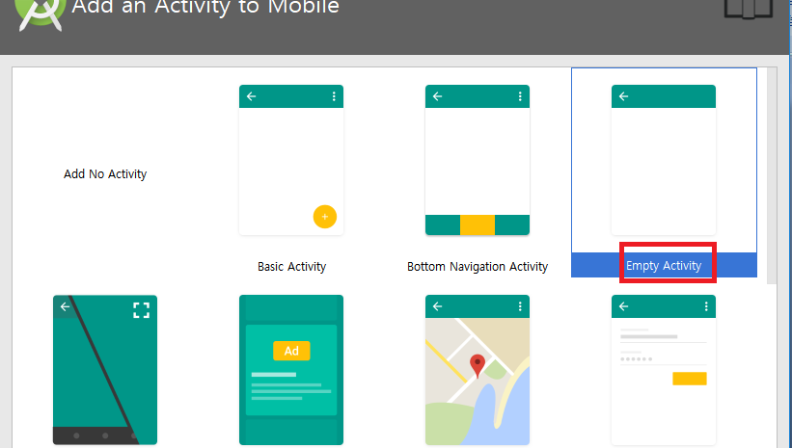
Empty Activity 선택

Slide 21
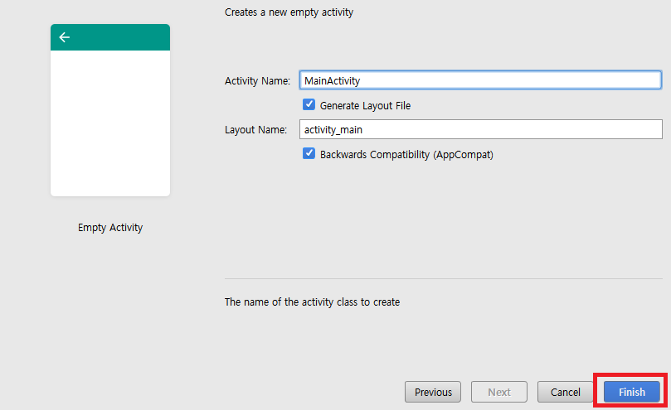
MainActivity 설정

Slide 22
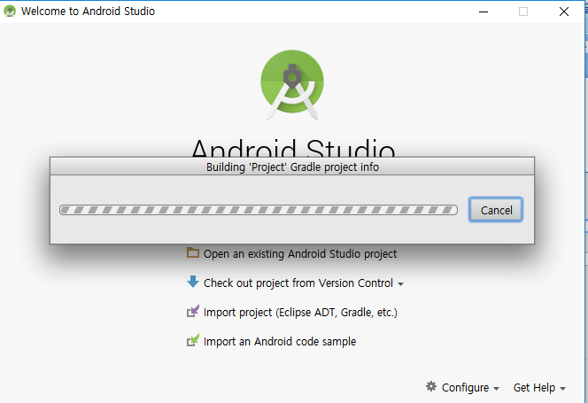
프로젝트 시작

Slide 23
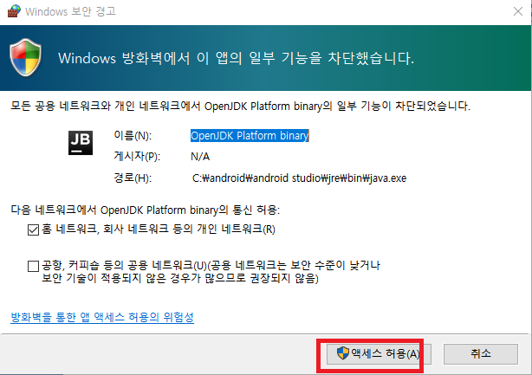
방화벽 해제

Slide 24
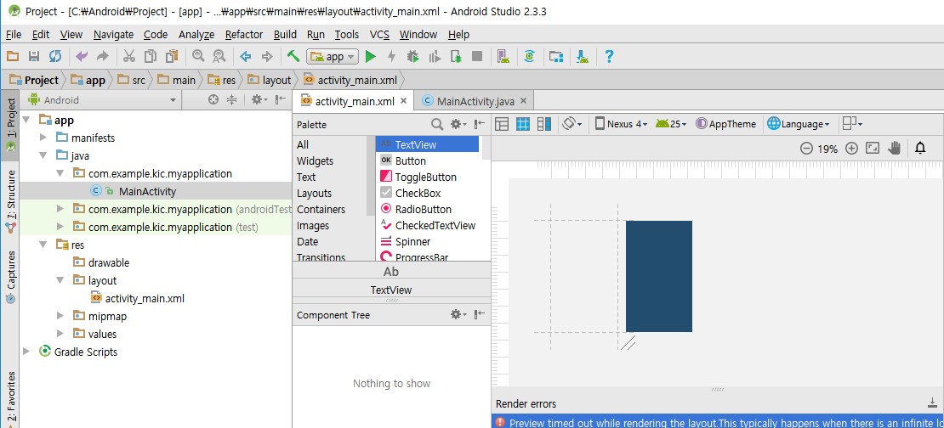
프로젝트 시작화면

Slide 25
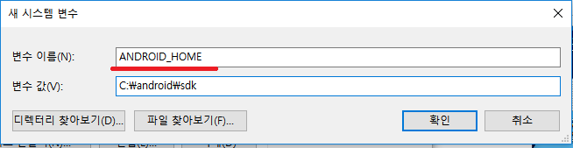
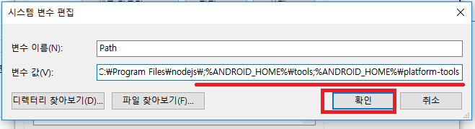
ANDRIO_HOME 환경변수 설정 및 PATH에 추가
%ANDROID_HOME%\tools;%ANDROID_HOME%\platform-tools

Slide 26
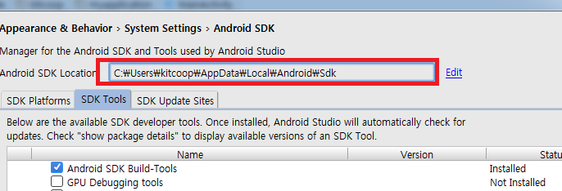
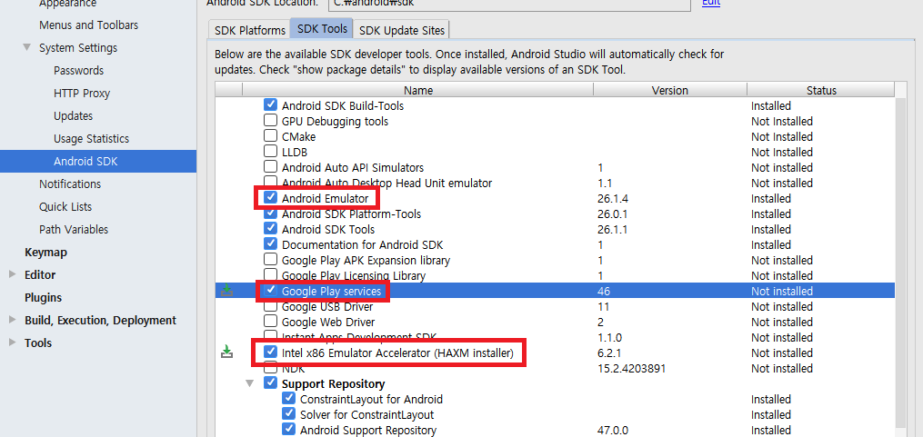
Android Emulator 설치하기 (Tools->Android->SDKManager 선택)
Android/sdk경로
지정할것(주의)

Slide 27
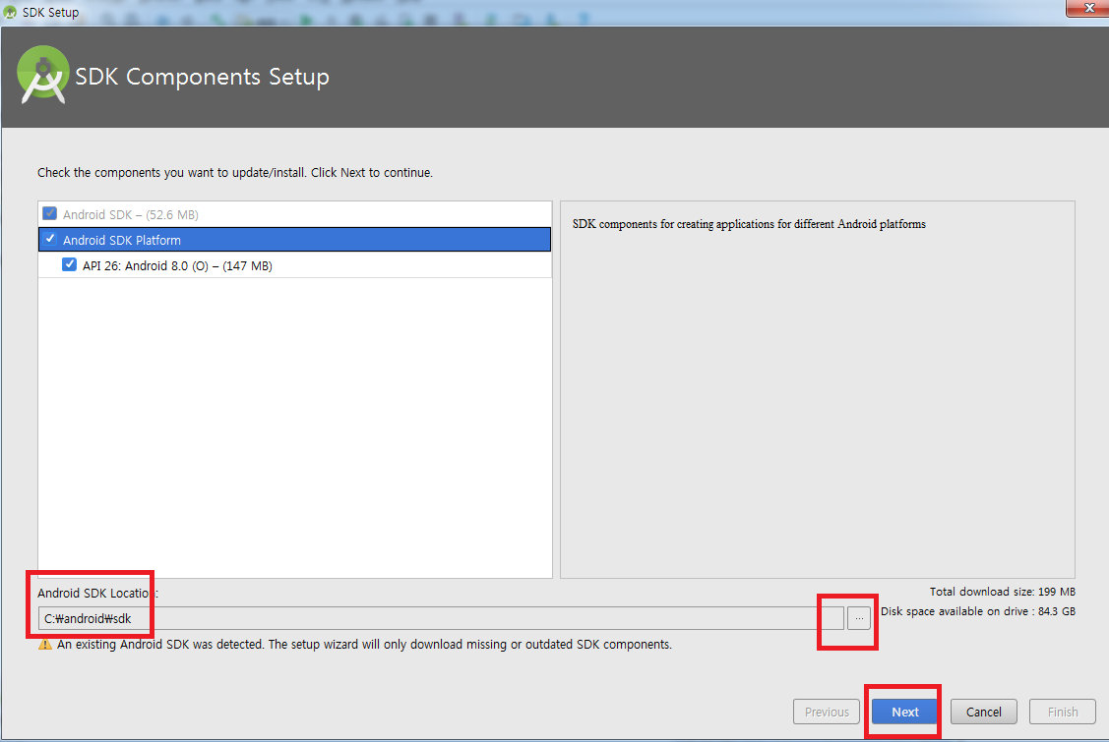
Android Sdk Location 경로 변경

Slide 28
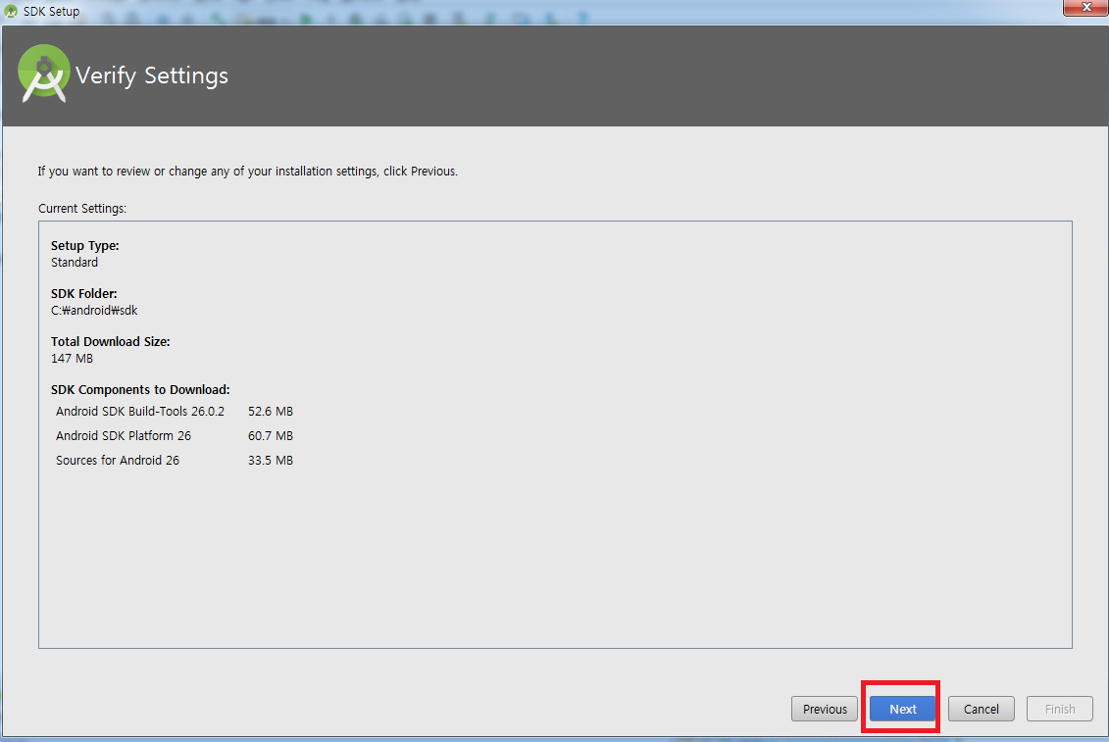
Verify Settings

Slide 29
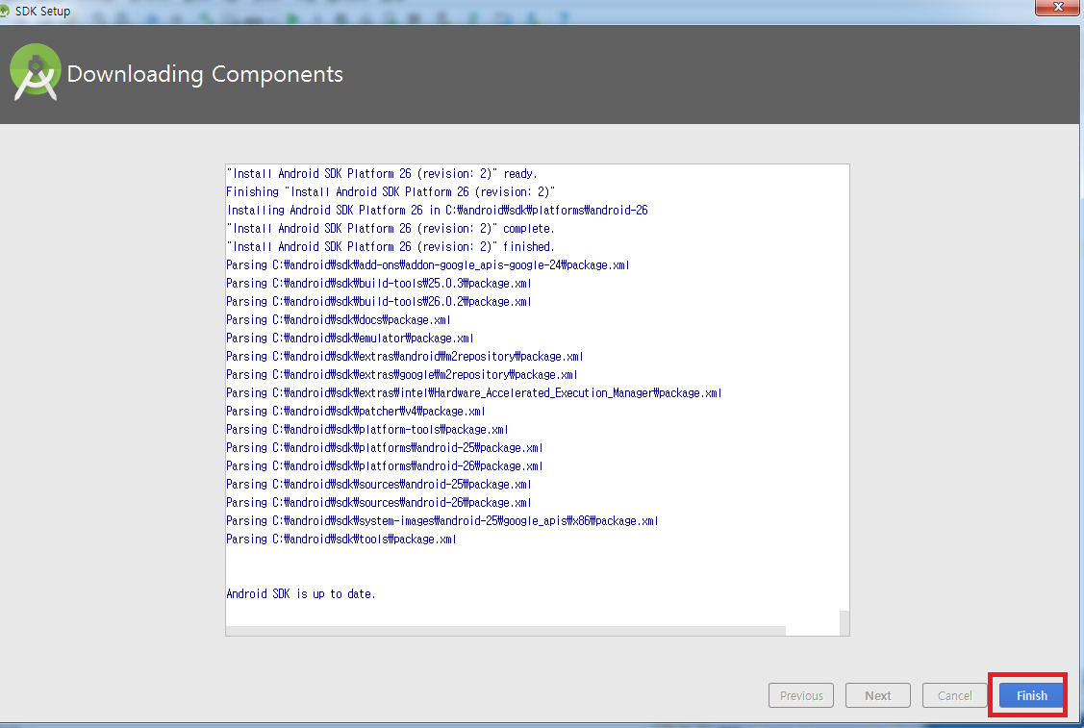
Downloading Components 마무리

Slide 30
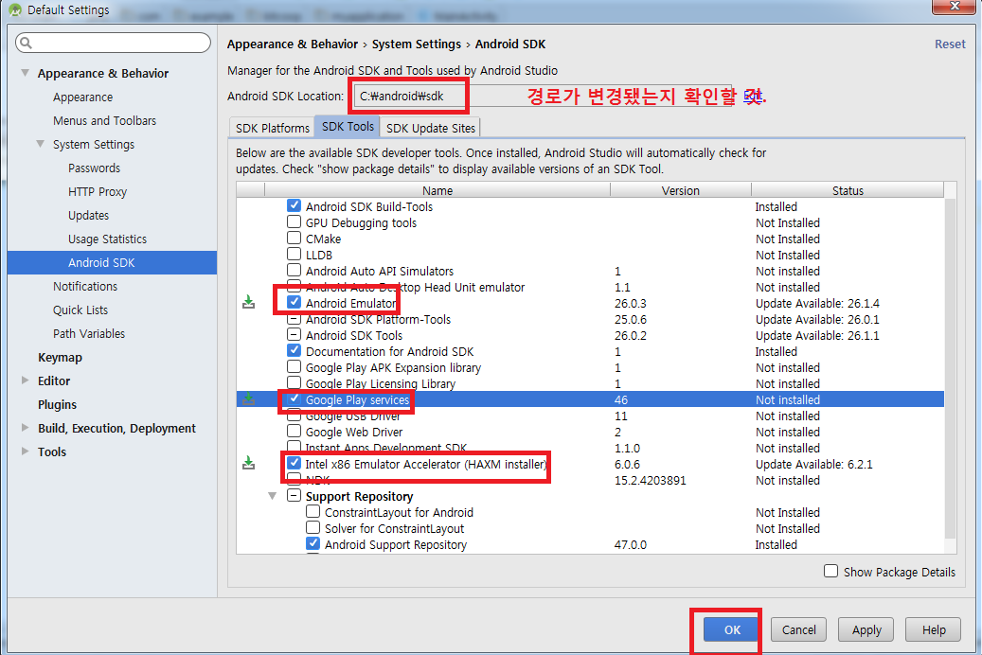
Android sdk경로 설정후 아래체크
애뮬레이터체크
Haxm 드라이버 체크

Slide 31
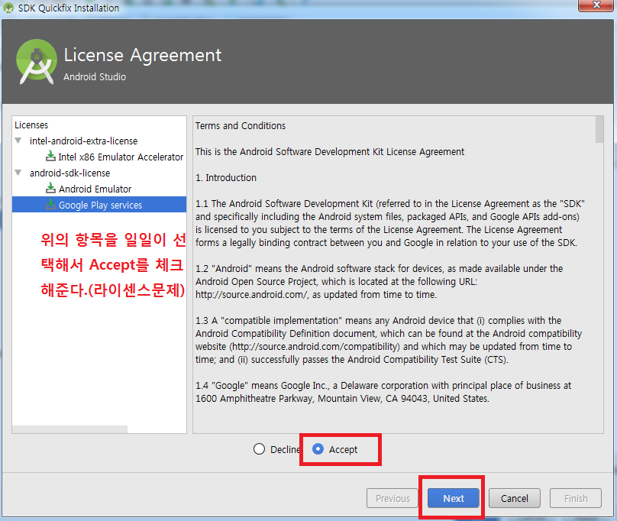
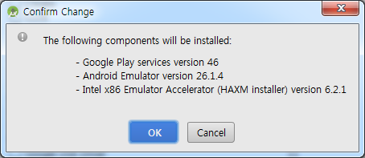
라이선스 동의 각각 체크할것

Slide 32
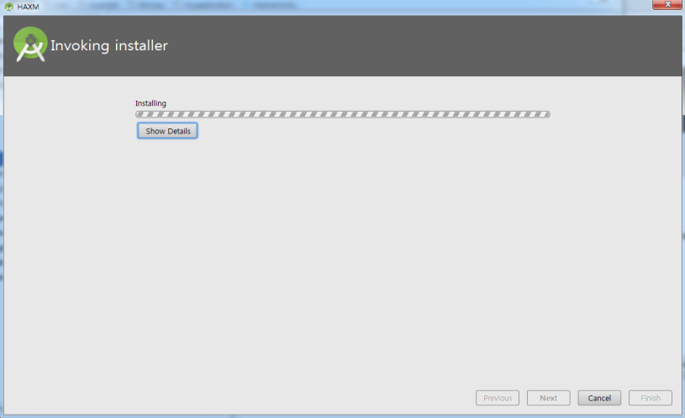
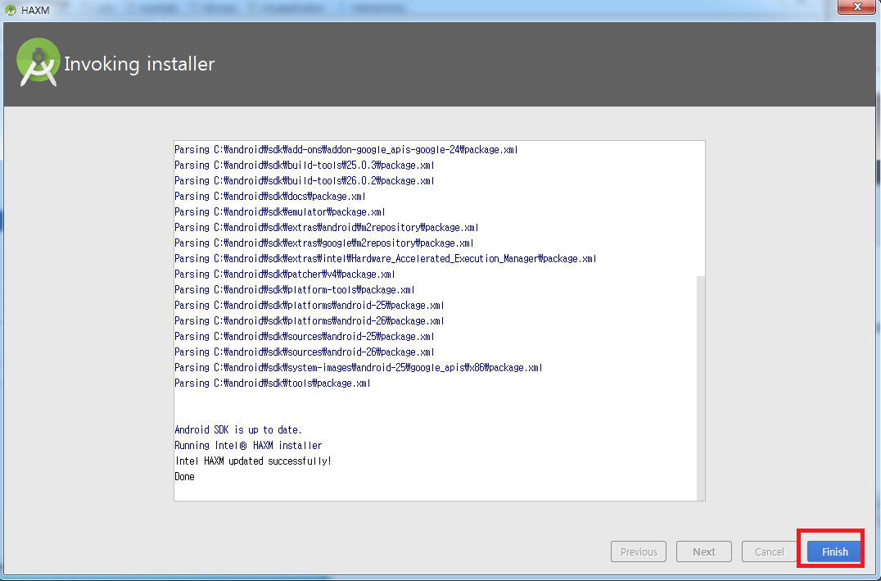
Invoking installer
컴포넌트 모두 설치 마무리
후 finish

Slide 33
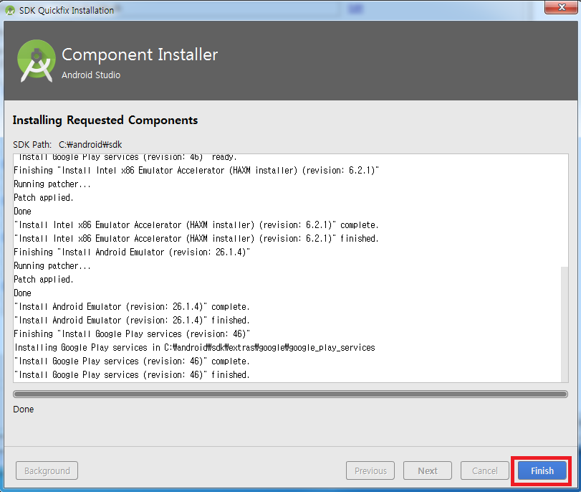
Component Installer 마무리

Slide 34
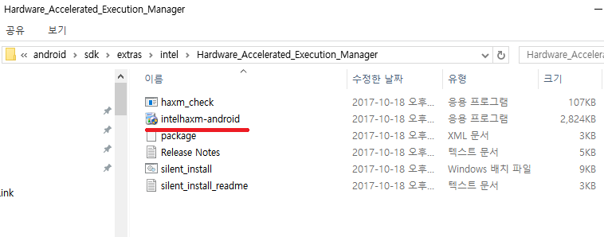
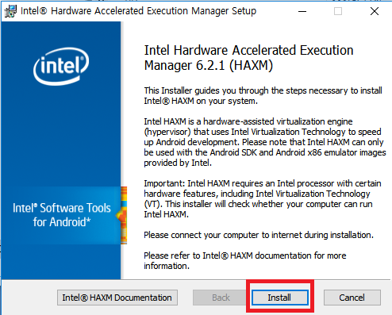
C:\android\sdk\extras\intel\Hardware_Accelerated_Execution_Manager
이미 설치가 되어
있다면 또 설치할
필요가 없다.

Slide 35
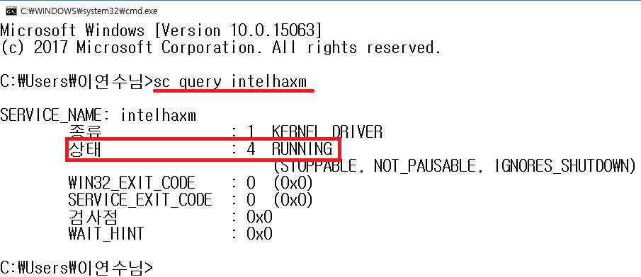
Sc query intelhaxm명령어로 실행확인
현재 실행중임을 알 수 있다

Slide 36
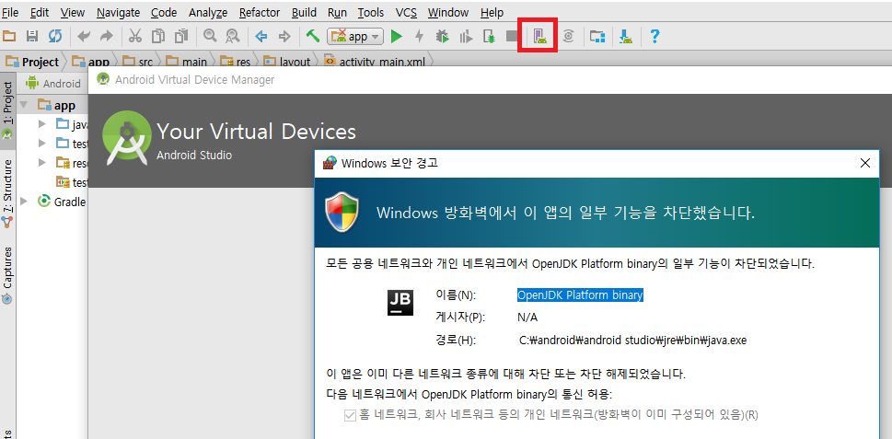
가상 디바이스 생성하기

Slide 37
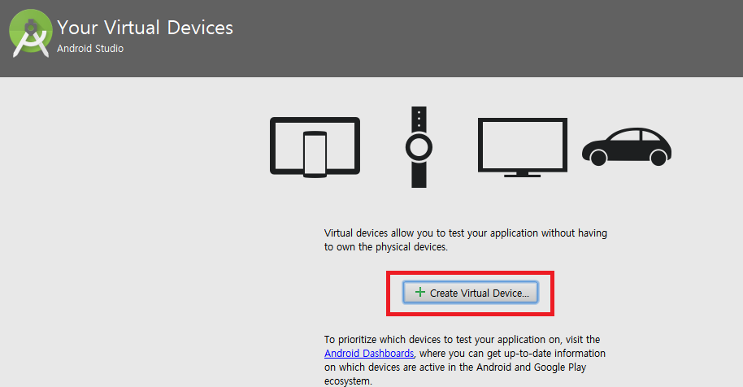
Create Virtual Device 생성

Slide 38
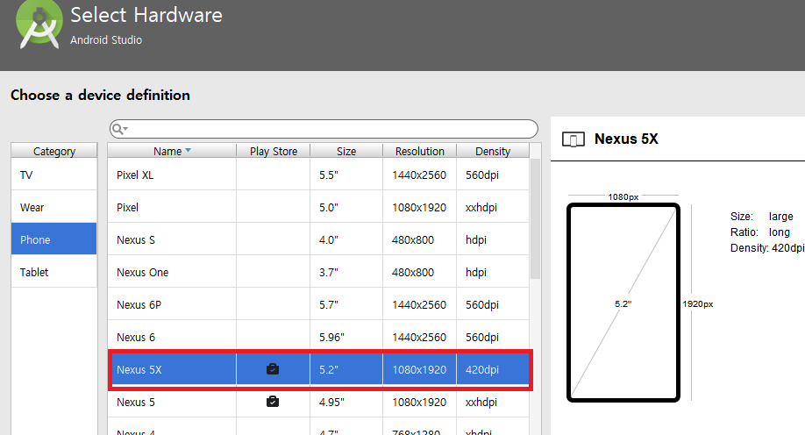
Nexus 5를 기본선택(next)

Slide 39
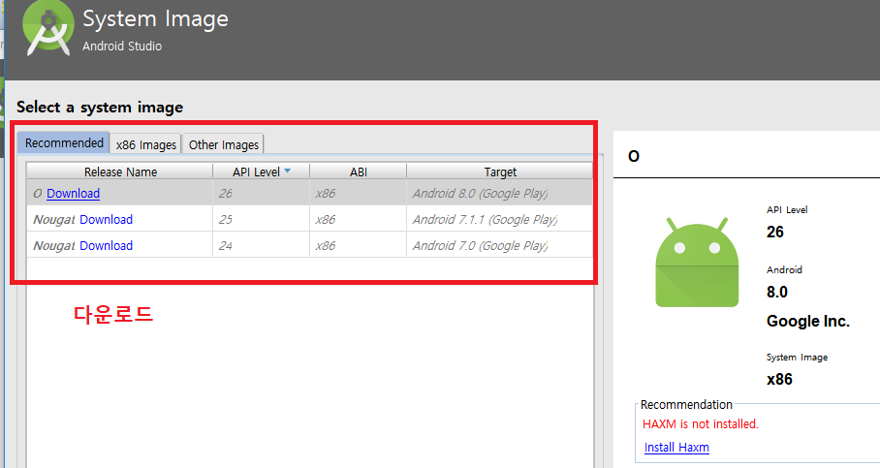
System Image 다운로드(next)

Slide 40
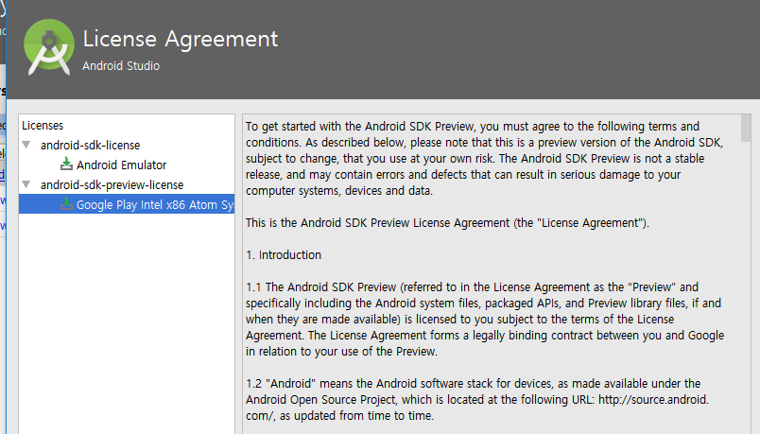
License Agreement (전부 accept)next

Slide 41
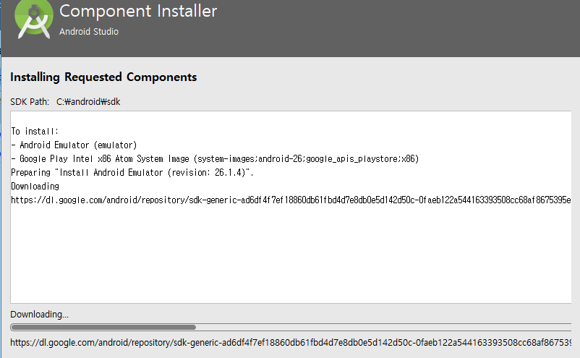
선택한 시스템 이미지 다운로드(1)

Slide 42
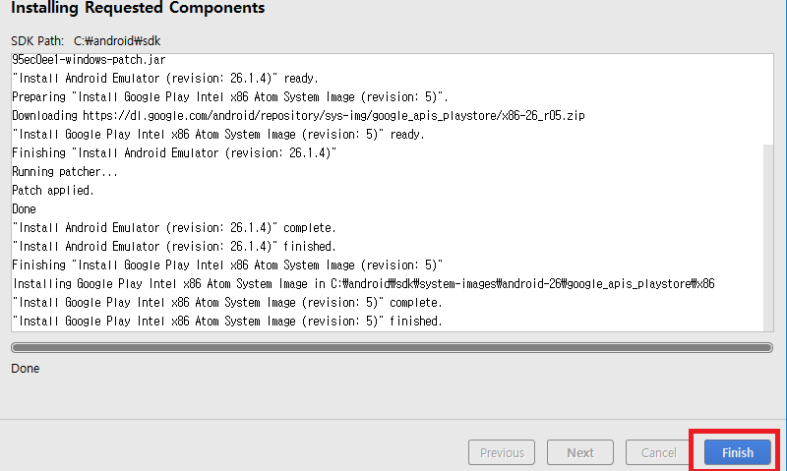
선택한 시스템 이미지 다운로드(2)

Slide 43
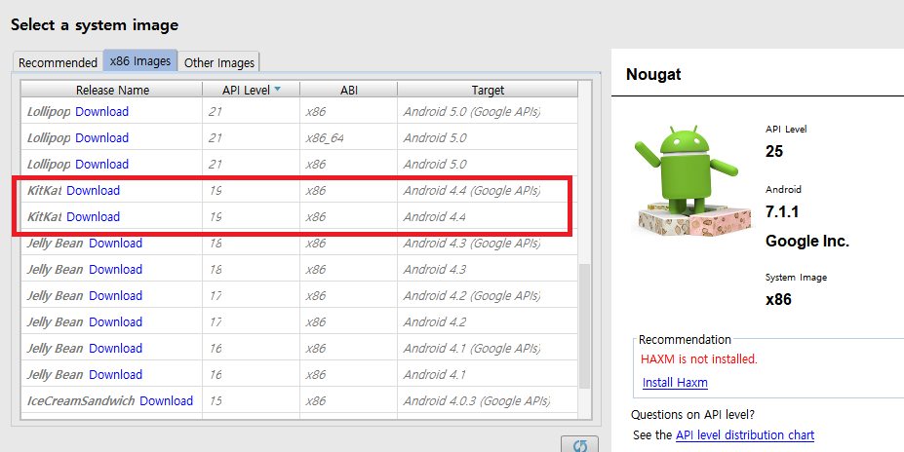
최소사항 4.4. 다운로드(1) x86_64

Slide 44
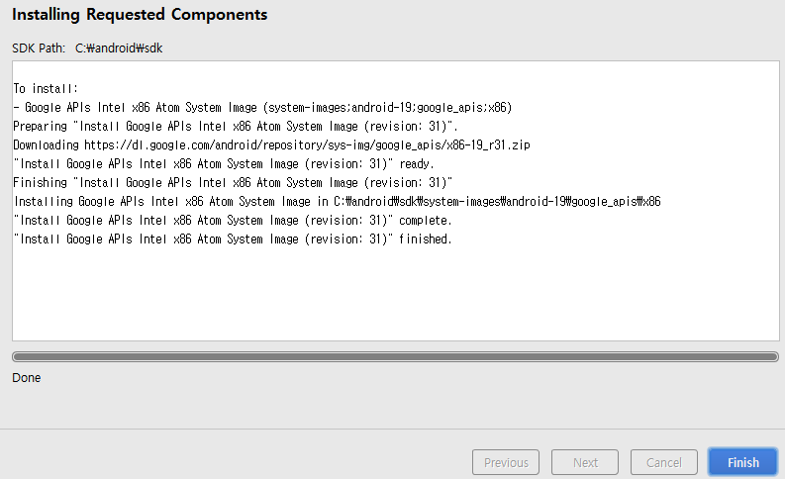
최소사항 4.4. 다운로드(2) 마무리

Slide 45

4.4 선택하고 next

Slide 46

AVDTest 애뮬레이터 생성

Slide 47

Emulator에서 앱 실행하기

Slide 48



Emulator에서 앱 실행하기(2)
컴포넌트를 다운로드 한후 실행된다.
앱이 없다는 에러메세지
가나오면 앱을 선택하고
다시 실행시킨다.

Slide 49


node js를 이용한 아파치 코르도바 설치 (npm install –g cordova)
cordova -version

Slide 50

cli를 이용한 코르도바 프로젝트 생성

Slide 51

안드로이드 플랫폼을 추가 (cordova platform add android)

Slide 52

코르도바 빌드

Slide 53

Cordova build 명령어 사용

Slide 54

한글계정인 경고 에러메세지 출력

Slide 55

cordova build 성공한 경우

Slide 56

Cordova build android (안드로이드 빌드하는 경우) -디버그모드

Slide 57

Cordova build --release android (릴리즈 모드로 빌드)

Slide 58

애뮬레이터를 실행(코르도바프로젝트) cordova emulate andorid

Slide 59

Helloworld 프로젝트 실행한 결과
Hax 가 활성화되어야 한다.

Slide 60



Friend cordova project생성

Slide 61

Friend cordova project생성(2)

Slide 62



www폴더에 라이브러리 추가 및 환경설정(1)
css폴더에 jquery mobile
css 라이브러리 파일 추가
Js폴더에 jquery와 jquery mobile
Js 라이브러리 파일 추가

Slide 63


www폴더에 라이브러리 추가 및 환경설정(2)
index.html파일에서 각각 라이브러리 불러오는 경로를
설정해 줘야 된다.(경로 주의 할것)

Slide 64

Cordova build android

Slide 65

최종 실행 결과(cordova emulate android)

